Slide 1
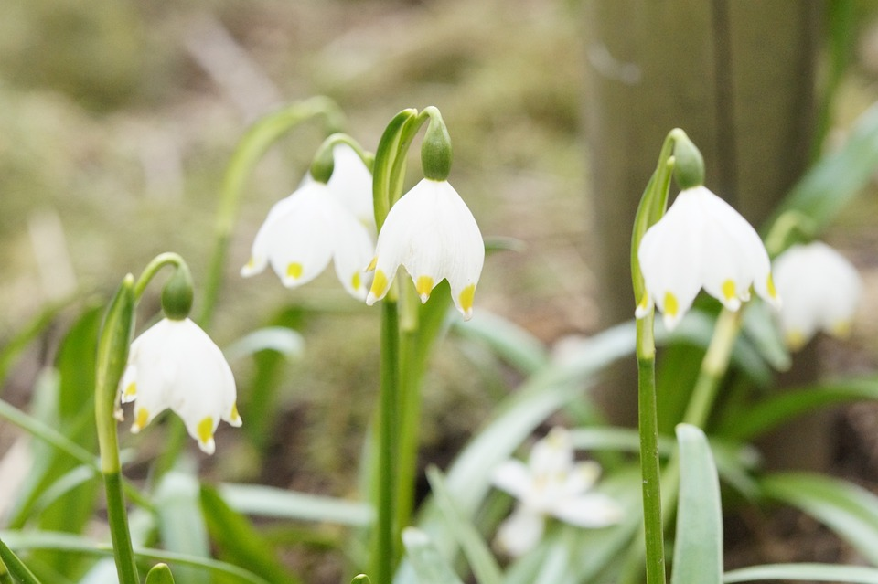

Slide 2
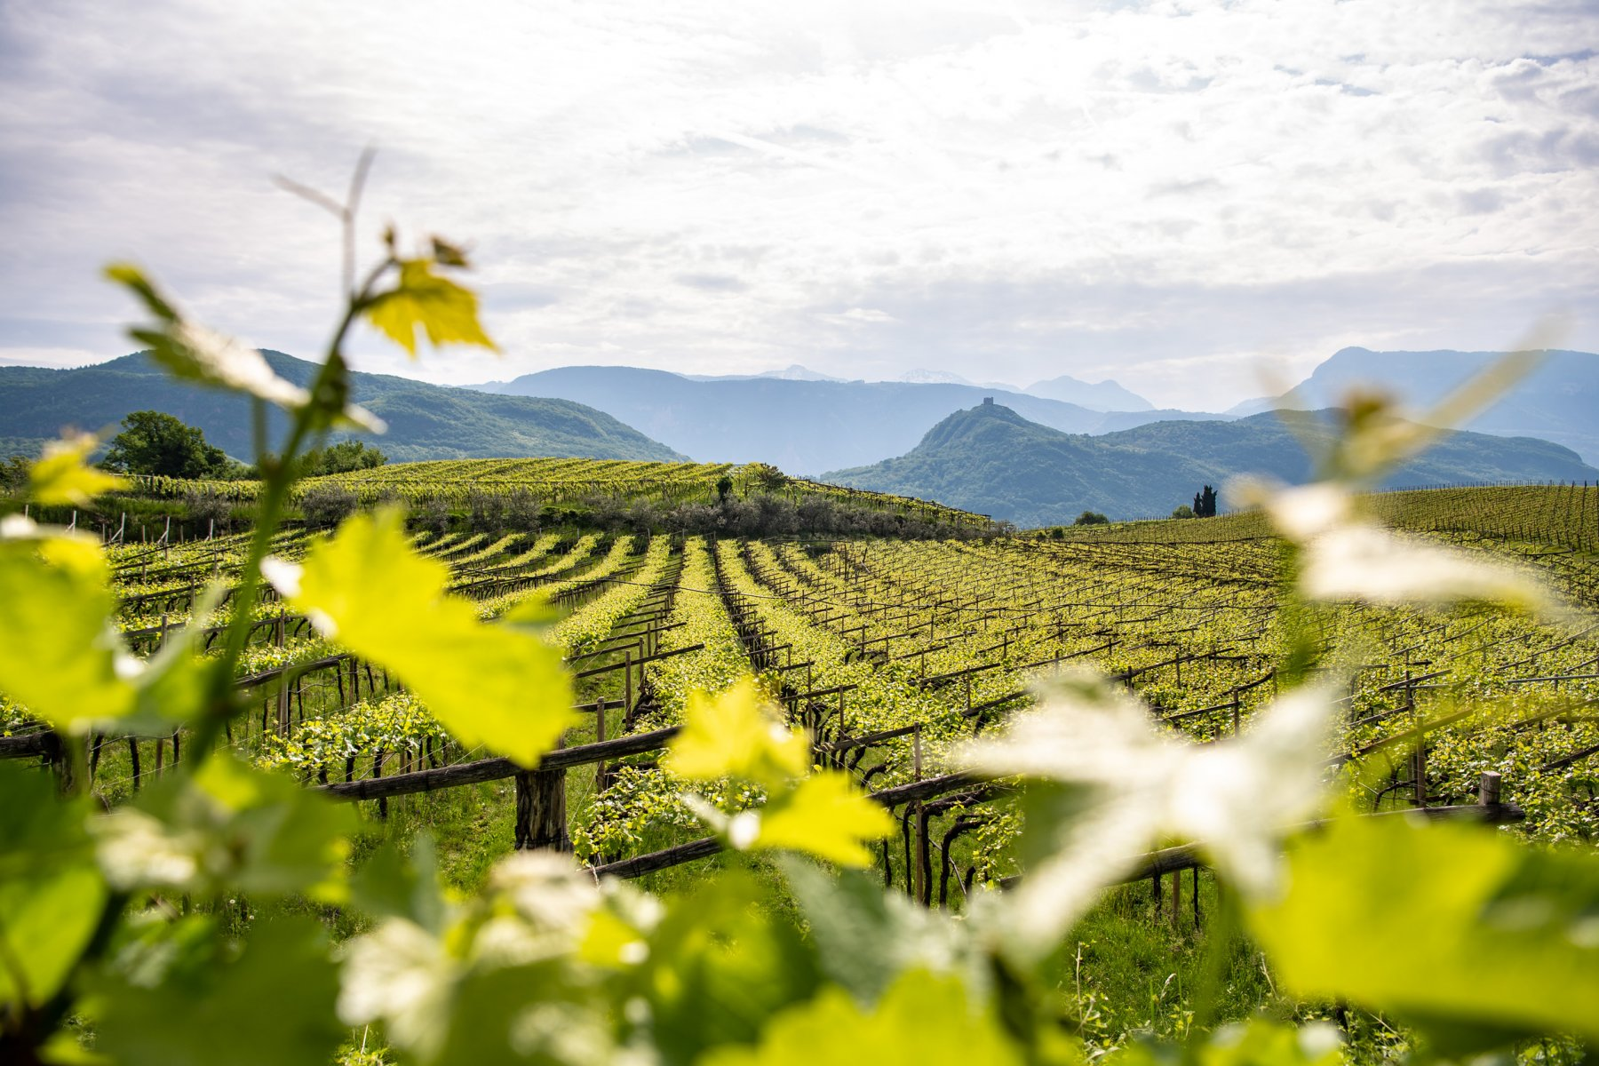
Luna Martie
Luna Martie
Martie este prima lună a primăverii în emisfera nordică.
Marchează renăscerea naturii și schimbările de la iarnă la primăvară.

Slide 3
Luna Martie
Ce este Martisorul?
Mărțișorul este un simbol tradițional al primăverii în Români și în unele părți ale Europei de Est.
Constă într-o mică panglică albă și roșie legată de obicei de o mică figurină.

Slide 4
Luna Martie
Mituri ale Martisorului
Există numeroase legende și mituri legate de originile Mărțișorului,
unele datează din vremea dacilor și a romanilor.

Slide 5
Luna Martie
Tradițiile Martisorului
Oamenii obișnuiesc să își ofere Mărțișoare pentru a-și ura noroc și sănătate
Mărțișorul este purtat la piept sau încheiat într-un loc special pentru a aduce protecție.

Slide 6
Luna Martie
Obiceiuri de Martisor
Unii oameni obișnuiesc să atârne Mărțișoare în copaci sau pe garduri pentru a împrăștia norocul
.
Există tradiții legate de cum se leagă Mărțișoarele și cine le poate oferi.

Slide 7
Luna Martie
Martisorul în Alte Tari
Mărțișorul este întâlnit și în alte țări precum Bulgaria, Albania, Macedonia și Italia,
fie cu nume diferite, fie cu tradiții specifice.

Slide 8
Luna Martie
Poezie de Martisor
"Primăvara bate-n geam, / Cu mărțișorul în ram. / Noroc, sănătate, bani, /
Toate să vă dea în dar!" - Poezie tradițională de Mărțișor.

Slide 9
Luna Martie
8 Martie - Istoric si Semnificatii
Ziua Internațională a Femeii este celebrată pe 8 Martie, marcând lupta pentru drepturile femeilor și egalitatea de gen.

Slide 10
Mavru Cornelio Lucas

